Slide 1
HTML基础
讲师：老赵
北京传智播客教育 www.itcast.cn

Slide 2
HTML简介
一个实例
  右键查看源文件（标签、属性、内容、…）
HTML文档 = 网页
什么是HTML 超文本标记语言
HTML XML 可扩展的标记语言
  Hyper Text Markup Language
HTML标签(不区分大小写)(有些大写是自动生成的)
  页面包括“格式标签”和“页面内容”
网页文件格式：.html或.htm

Slide 3
HTML入门
学习HTML需要准备什么
  HTML是通用语言（只要有浏览器和记事本）
使用什么工具
  记事本、NotePad++、EditPlus、…
  网页三剑客（DreamWeaver、FireWorks、Flash）
  FrontPage
学习HTML注意多记、多练

Slide 4
HTML基本标签
HTML基本结构 <html></html>
段落标签 <p></p>
空格标签 &nbsp
标题标签 <h#>: #=1~6
图片标签 <img src=“…” />
注释标签 <!--要注释的内容 -->

Slide 5
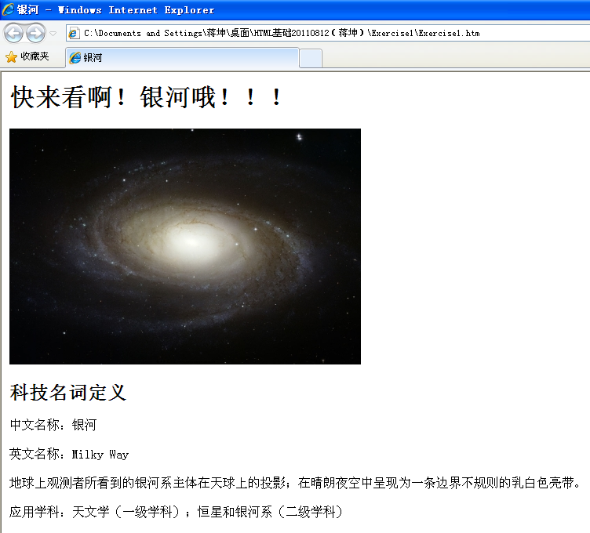
练习1

Slide 6
HTML元素
HTML基本块
  HTML元素
HTML元素有始有终
HTML可以嵌套
        HTML使用小写

Slide 7
HTML文档格式标签
标题标签<h#></h#>
  标题的重要性(搜索的问题)
  浏览器会在标题前后添加空行
HTML水平线 <hr />
HTML拆行 <br />
HTML中的特殊符号
  >(&gt)、<(&lt)、&(&amp)、空格(&nbsp)

Slide 8
HTML属性
表现各标签的特征
  <img>中的src即为属性
属性都是以属性名 = “值”的形式出现
  属性的值建议用引号括起来
  属性建议均以键值对的形式括起来
  一个标签可有多个属性，用空格分开

Slide 9
HTML图像
语法
  <img src=“URL” />
alt属性(显示图片内容)
      border属性(图片外侧相框宽度,默认像素)
width属性
height属性
相对路径
title:鼠标移动到图片显示的内容

Slide 10
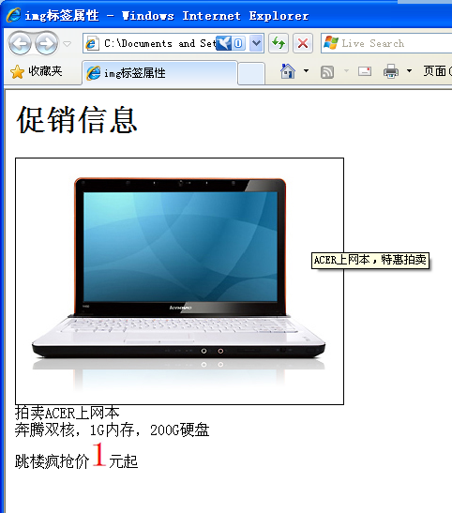
练习2

Slide 11

标尺线<hr />
常见属性
  size、width、align(left,right,center)、noshade、color
color对应颜色
  取色器
  预定义色彩

Slide 12
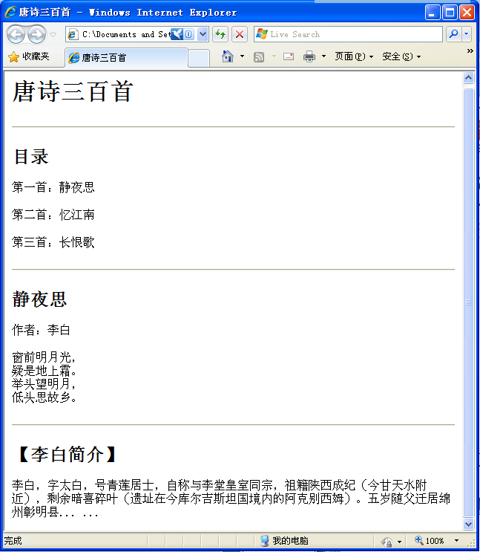
练习3

Slide 13
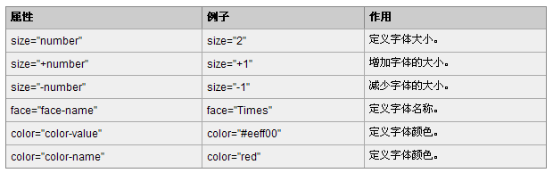
HTML字体——客户端字体
字体标签<font>
字体属性

Slide 14
HTML字体——客户端字体
<font>的size属性取值为1~7
color属性的取值
  通过取色器
  记忆英文名
face属性

Slide 15
HTML字体——物理字体（略）
<b> 定义粗体文本
<i> 定义意大利斜体
<tt> 定义打字机文本(等宽)
<u> 定义下划线文本
<sup>、<sub> 定义上下标
<s> 定义加删除线的文本

Slide 16
HTML字体——逻辑字体（略）
<em> 定义强调文本
<strong> 定义强调文本
<code> 定义计算机代码文本
<samp> 定义计算机代码样本
<kbd> 定义键盘文本
<var> 定义文本的变量部分
<dfn> 定义定义项目
<cite> 定义引用(citation)
<small> 定义小号文本
<big> 定义大号文本

Slide 17
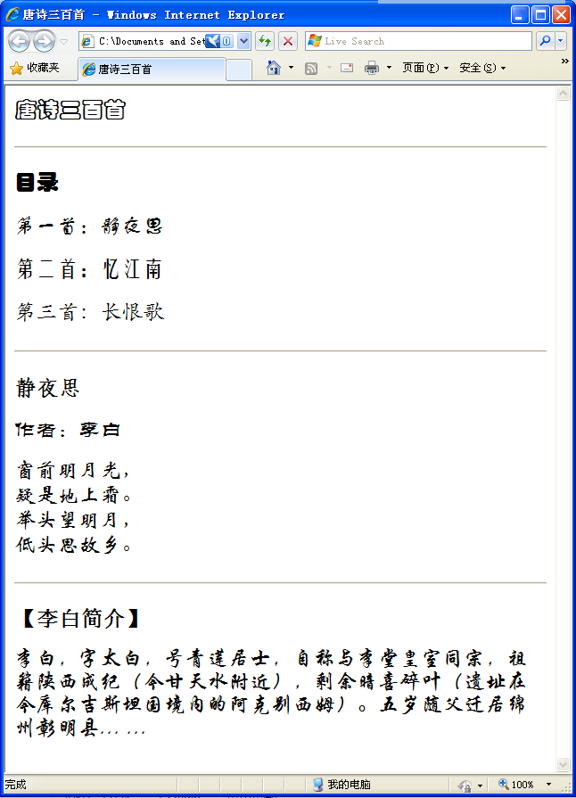
练习4

Slide 18
预定义格式文本
预定义格式文本：<pre></pre>
  通常保留空格和换行，文本以等宽字体呈现
常见的应用就是表示计算机源码
  与<code>一起使用，以获得更加精确的语义
不建议使用Tab(默认4个空格,有的默认8个空格)(兼容问题)

Slide 19
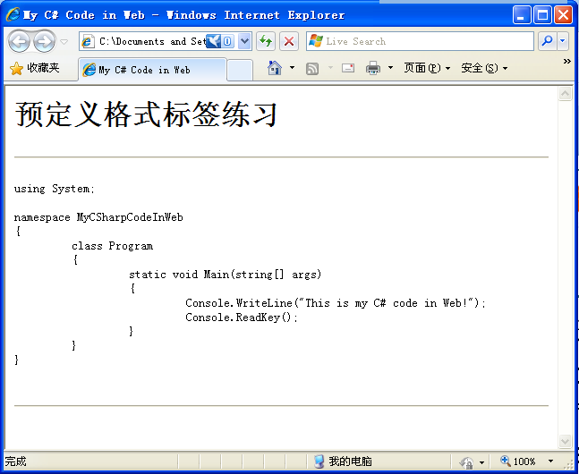
练习5

Slide 20
marquee标签(现在要会用,后面可能用的少)
用来显示元素的移动
direction属性，设置方向
  left、right、down、up
behavior属性，设置模式
  scroll、altermate、slide

Slide 21
HTML链接
HTML使用超链接与另一个文档相连
a标签
语法
  <a href=“URL”>…</a>(URL可以看成是地址)
  如:<a href="http://www.baidu.com">百度</a><br />
链接可以是一个字、一个词或是一句话，也可以是一副图片
如:<a href="http://www.itcast.cn"><img src="1.jpg" border="0" /></a><br />

Slide 22
HTML链接
有两种使用方式
  链接到另一文档
  <a href="MyFirstHTML.htm">跳到指定网页</a>
  跳转到指定地方
  <a name="上面" href="#下面">跳到下面</a>
  <a name="下面" href="#上面">跳到上面</a>
  一个图片标签,跳到另一个地方显示图片(连接指向另一个图片地址)
  <a href="帅照.jpg">果子妹妹</a>

Slide 23
HTML链接
利用a标签跳到另一个网页的另一个地方
如:
首先在另一个html文件中安插一个a标签
<a name="什么玩意">
然后在现在这个网页的某个地方写下如下代码观察
<a href="C:\Documents and Settings\Administrator\桌面\html例子\font标签.html#什么玩意">跳到另一个网页的另一个地方</a>

Slide 24
创建电子邮件链接
URL格式为
  mailto(协议):收件人的邮箱名?subject=主题名&body=邮件内容
需要安装邮件客户端(outlook)(发邮件要有这个客户端)
如:
<a href="mailto:yhb@itcast.cn?subject=12345&body=56789">发个邮件</a>
(这么做会启动默认的那个客户端,如果想用其他的邮件客户端只需要更改默认的就可以了)

Slide 25
HTML背景——body属性
(后面用样式表,样式表强大的多)
<body text="white">
text属性(文本的颜色)
<font color=“black”>我很帅啊</font></br />(随便玩的深水炸弹)
link属性(连接的颜色)(如果把这个改成白色谁都看不见…很无语啊)
alink属性(active 点击的时候连接的颜色)
vlink属性(visited点击之后的颜色)
bgcolor属性(背景颜色)
background属性(背景图片,平铺)
<body text="white" background="帅照.jpg">
<center><img src="帅照.jpg" ></center>

Slide 26
HTML列表
无序列表unorder(圆点)(<ul><li>第一个</li><li>第二个</li></ul>)
square(方块) circle(小圆圈) disk(小圆点)
有序列表order(数字)(<ol><li>第一个</li><li>第二个</li></ol>)
通过type属性来改变
自定义列表
<dl>项目号,解释<dt>c#</dt><dd>很基础的内容</dd></dl>

Slide 27
HTML表格
为什么要使用表格:
  在 HTML 文档中，广泛使用表格来存放网页上的文本和图像进行布局
列
单元格
行

Slide 28
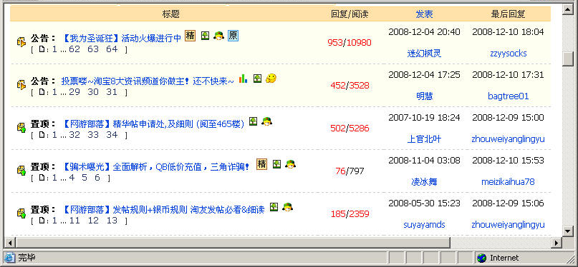
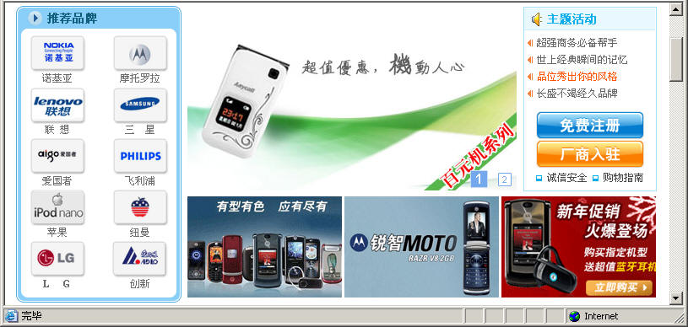
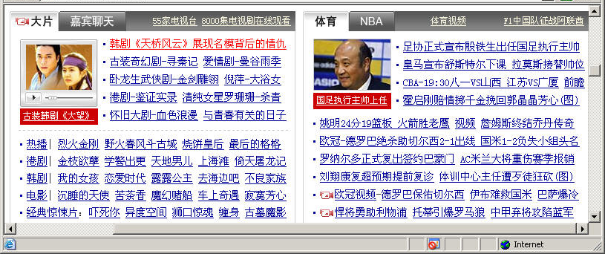
表格应用场合
门户网站应用表格
购物网站应用表格
论坛中应用表格

Slide 29
HTML表格——语法
<table border=“1”>
<tr>
<td>单元格内容</td>
</tr>
<tr>
… …
</table>

Slide 30

演示下面的例子
表格中的文字也可以添加超链接
表格中的文字也可以更改颜色,设置字号
试试把table的border属性删掉会怎样?
建一个一行两列的表格,左边放一个图片,右片能放多行文本吗?

Slide 31
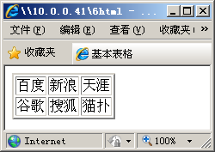
练习6

Slide 32
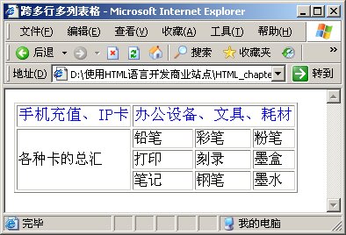
跨行跨列的表格
什么是跨行跨列的表格,使用colspan和rowspan属性

Slide 33

跨列的表格
演示上面的表格实现
跨列的表格,使用colspan属性来实现

Slide 34
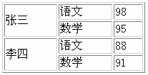
跨行的表格
演示跨行的表格的实现.
使用rowspan属性来实现

Slide 35
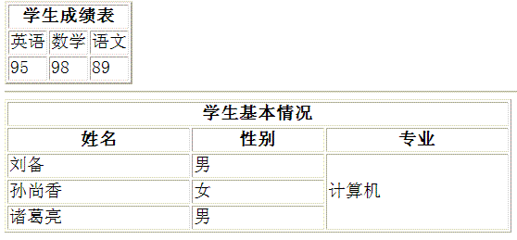
练习
练习3：跨行跨列。学生成绩表格、学生基本情况表格

Slide 36
HTML表格的相关属性
<table>
  bgcolor(背景颜色)、border(边框),
  bordercolor(边框颜色)、cellspacing(单元格之间间隔)，cellpadding(单元格与内容之间间隔)、width(宽)、height(高)
<td>
  align、valign、bgcolor、width、height、colspan、rowspan

Slide 37
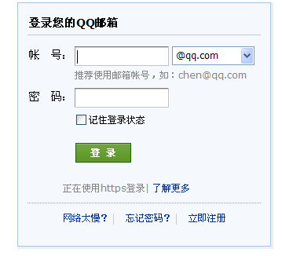
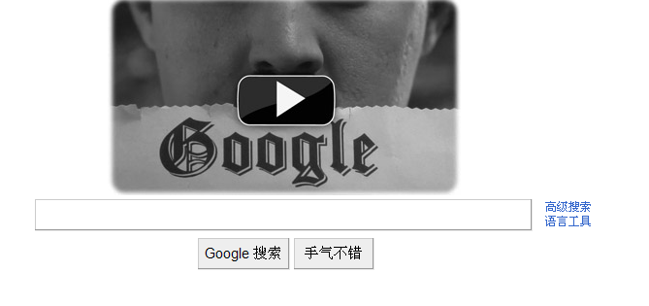
为什么要使用表单?
用于向服务器传数据

Slide 38
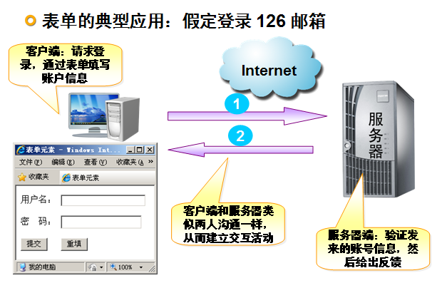
B与S交互

Slide 39
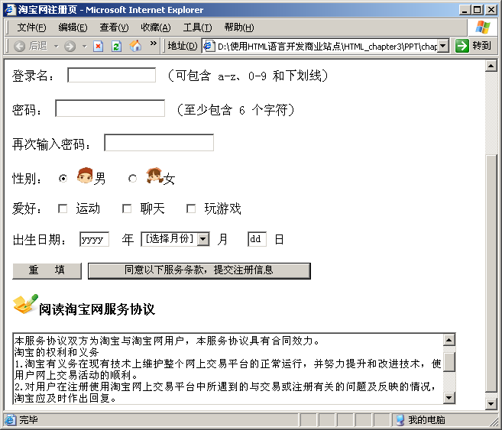
表单和框架
单行文本输入框(TEXT)
密码框(PASSWORD)
单选按钮(RADIO)
复选框(CHECKBOX)
下拉列表(SELECT)
重置按钮(RESET)
提交按钮(SUBMIT)
多行文本框(TEXTAREA)

Slide 40
HTML表单
HTML表单是用于搜集用户输入的
HTML表单都扩在一对form标签中
<form>的常用属性
  action 表示提交的目标服务器
  method 提交的方法get、post
  get(默认,以url提交,就是以地址栏的方式提交)
  post(通过报文提交)

Slide 41
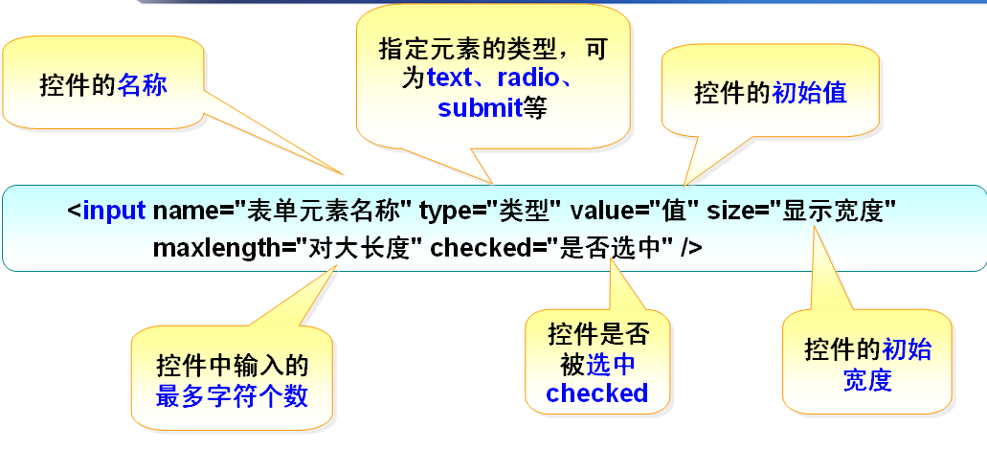
HTML表单——表单元素的基本格式

Slide 42
HTML表单
文本框标签
  <input type = “text“ />
密码框标签
  <input type = “password” />
  请输入密码:<input type="password" name="pwd" value="" /><br />
文本域标签
  <textarea>内容</textarea>
  属性rows(行)和cols(列)
  <textarea>哈哈</textarea>

Slide 43
HTML表单
提交按钮标签
  <input type=“submit” />(如果添加name就提交了)
  <input type="submit" name="btn" value="提交" /><br />
重设按钮标签
  <input type=“reset” />(重置,可以添加value)
按钮标签
  <input type=“button” />
  <input type="button" value="按钮" onclick="alert('不要乱按')" />
图像标签
  <input type=“image” />

Slide 44
HTML表单
复选框标签(有name才能提交)
  <input type=“checkbox” />
  <input type=“checkbox” name=“ch1” value=“chone” checked=”checked“ />文字
单选按钮签(没name点不了)
  <input type=“radio” />input type=“radio” name=“ra1” value=“raOne” checked=“checked“ />男(默认加checked=“checked”)
文件选择标签
  <input type=“file” />
  <input type=“file” name=“f1” value=“fOne” />各个浏览器不同(必须要有value就业班讲)

Slide 45
HTML标签
列表标签
  <select>(name在这加才能提交)
  <option>< /option>(Items)
  </select>
  <option value="0">@itcast.com</option>
属性size（1或非1）(listbox)
属性multiple(多选)
属性value和selected(默认谁是第一个)

Slide 46
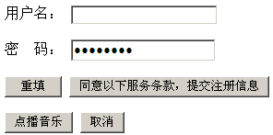


练习8

Slide 47
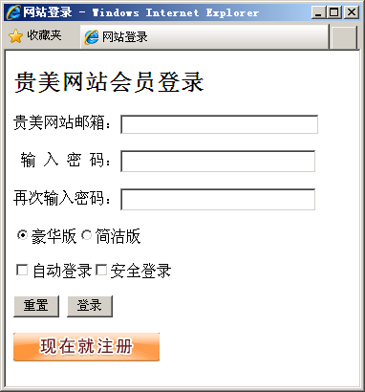
练习9

Slide 48
HTML分区标签
<div></div>
<span></span>

